Slide 1
第七章
新零售门店运营与管理
7.2 门店人力资源管理
7.3 门店紧急预案处理

Slide 2
7.2 门店人力资源管理
7.2.1 门店招聘
1.制定招聘计划和策略
招聘计划是基于职位的招聘需要一些前期工作，包括招聘的目标、频道信息的发布、招聘员工的岗位类型、选择程序和时间安排等方面的组织策划。
招聘流程主要涉及提出用人需求、发布招聘信息、收集与筛选招聘信息，邀约面试和人员选拔，最后是确定人员录用，发布录用通知书6个阶段。

Slide 3
7.2 门店人力资源管理
7.2.1 门店招聘
1.制定招聘计划和策略
在确定招聘需求中，需要针对岗位和业务特点编写针对性的岗位职责和任职资格。以盒马鲜生“内容策划运营专员”招聘要求为例。
职位 | 内容策划运营专员（社群方向）
工作地点 | 上海市
工作职责 | 围绕活跃的目标开展工作，以盒马门店为圆点运营贯穿线上线下的社区，协同全国不同城市的门店开展内容和活动运营； 制定区域运营规则，用户规范，维护社群良性发展； 配合商品和促销活动进行话题和栏目更新； 深入用户，通过数据分析、访谈、线下互动与用户建立联系，挖掘用户需求，提升活跃度。
任职资格 | 2年以上互联网内容社区、电商平台内容工作经验； 较强的横向协作能力； 有基本的图片文字处理能力； 较强数据分析能力，理解电商和社群产品数据。

Slide 4
7.2 门店人力资源管理
7.2.1 门店招聘
2.发布招聘信息及搜寻候选人信息
组织通过多种渠道向社会发布招聘信息，向社会公布就业计划和要求，确保更多合格人员前来应聘。主流招聘网站对比分析如表所示。
网站 | 适用岗位 | 优势 | 劣势
前程无忧 | 综合类 | 简历量较大； 涉及行业较多； 筛选制度较完善；职位比较清晰可靠； | 操作页面过于简洁； 非包年会员发布信息有地域限制； 搜索后的职位与关键字匹配程度最低；
智联招聘 | 综合类 | 简历量较大； 涉及行业较多； 筛选方便，可以根据岗位需求设置筛选条件，不会出现筛选简陋或者繁琐的情况，使用方便、快捷、明晰 | 人员素质参差不齐； 专业性、针对性相对较弱； 搜索后的职位与关键字匹配程度最低；

Slide 5
7.2 门店人力资源管理
7.2.1 门店招聘
2.发布招聘信息及搜寻候选人信息
组织通过多种渠道向社会发布招聘信息，向社会公布就业计划和要求，确保更多合格人员前来应聘。主流招聘网站对比分析如表所示。
网站 | 适用岗位 | 优势 | 劣势
58同城 | 综合类 | 主要针对中小型企业； 价格相对低廉； 主要针对中低端人才； 基层岗位招聘效果好。 | 筛选制度一般，简历质量较低； 岗位有一定的局限性
拉勾网 | 互联网 | 页面简洁明了； 设计岗位简历较多，较为活跃； | 有一定的行业和岗位局限，多针对互联网行业，岗位以设计为主，用户偏年轻
BOSS直聘 | 互联网 | 互联网垂直招聘领域APP； 平台上的活跃简历的数量极大； 提供了比较全面的免费服务 | 有一定的行业和岗位局限； 没有严格的监管体系，虚假、不对称信息很多。

Slide 6
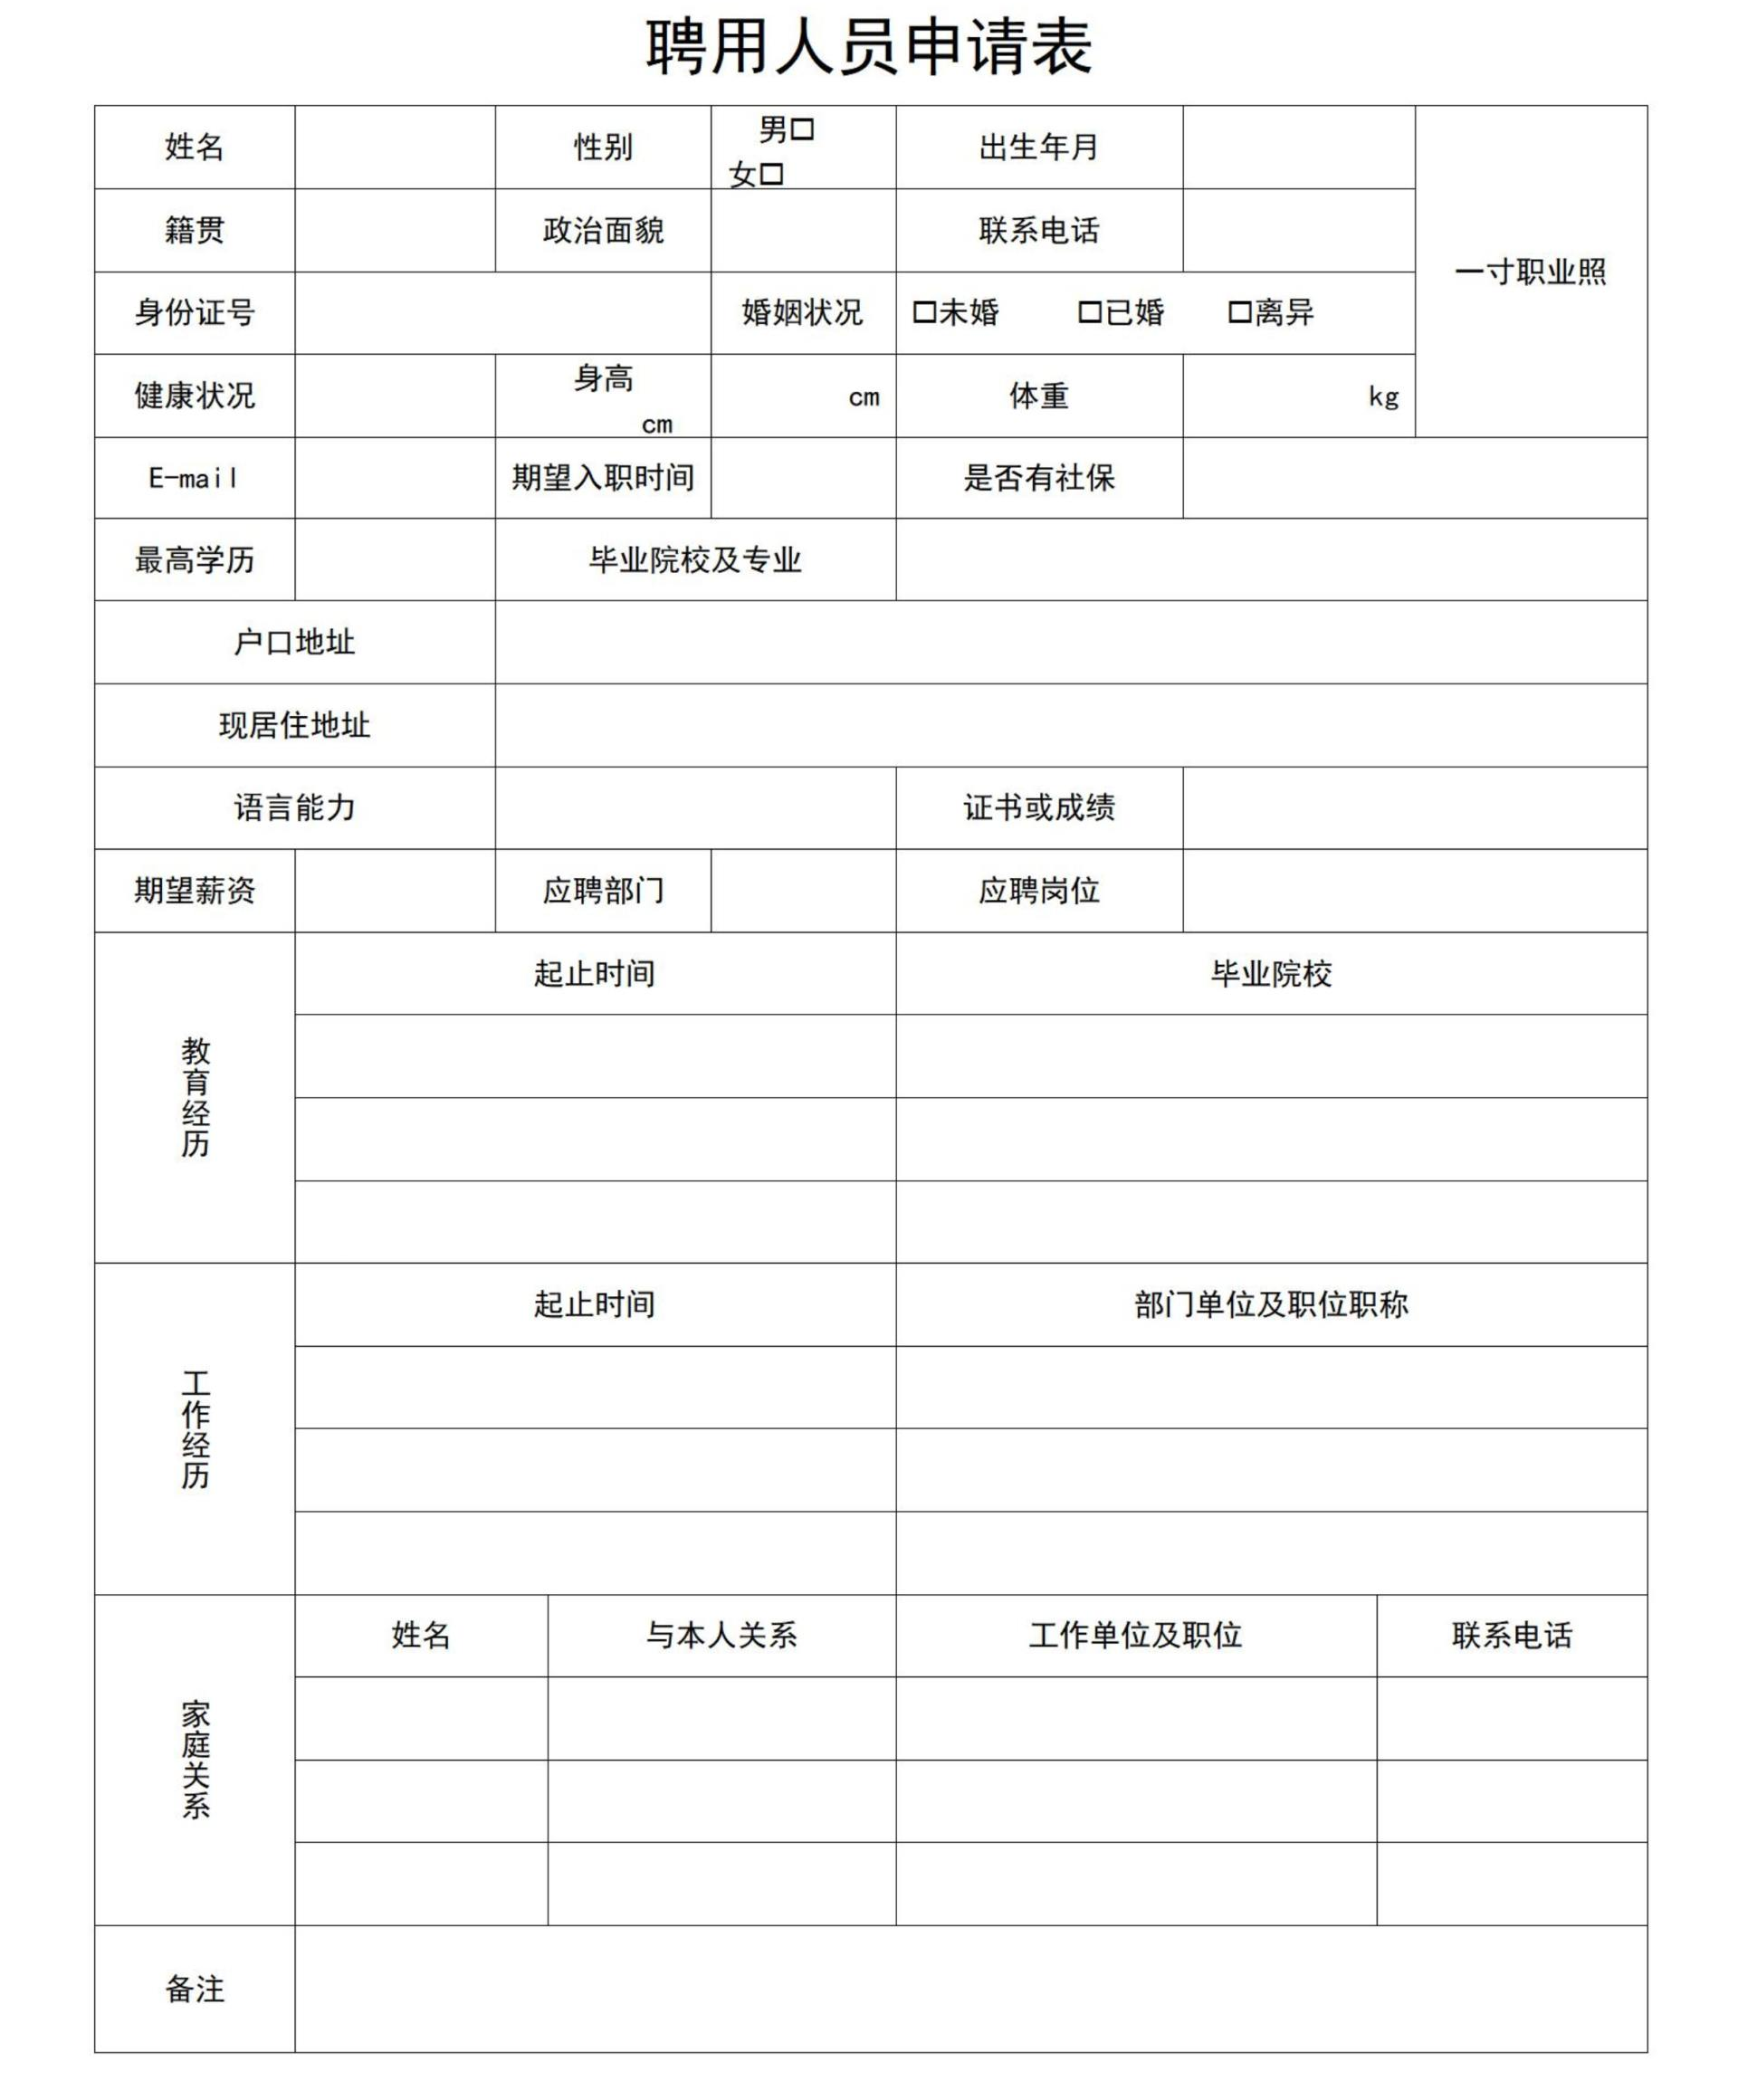
7.2 门店人力资源管理
7.2.1 门店招聘
3.收集应聘资料
①应聘者本人填写的申请表，包括性别、年龄、学历、专业、工作经验、业绩等。
②推荐材料，即有关组织或者个人向单位填写的推荐材料。
③调查材料是指招聘某些岗位的人员，需要亲自调查应聘者工作、学习的单位或者有关人员，以便掌握第一手资料。

Slide 7
7.2 门店人力资源管理
7.2.1 门店招聘
4.面试邀约
电话邀约话术：
①您好，我是**有限公司的人事，在xx网站上看到您投递的，应聘咱们xx职位的简历，请问您目前是否在找工作当中呢？
②通过初步筛选，您的简历与咱们的招聘要求基本匹配，希望能约您过来详细面谈一下，咱们的地址在xx，面试时间为xx，请问您那边是否方便呢？
③稍后将发送详细的面试邀请函到您的邮箱，请您查收，并及时回复。
④感谢您的应聘，打扰您了，再见！

Slide 8
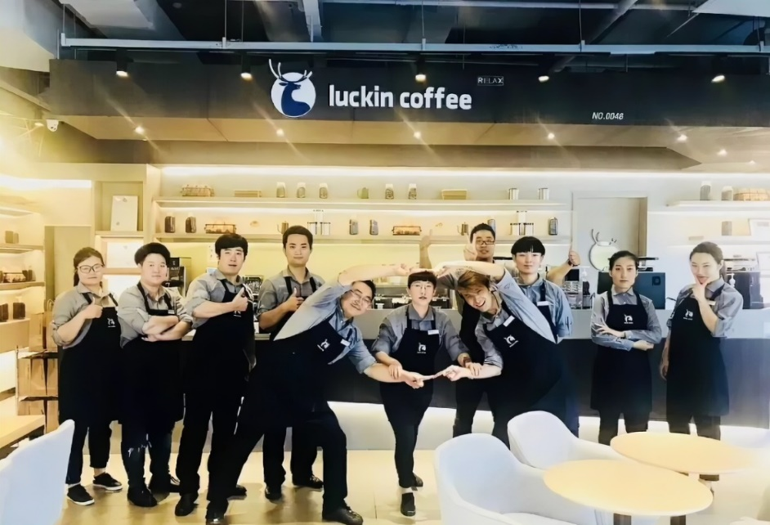
7.2 门店人力资源管理
7.2.1 门店招聘
5.选拔和录用
6.招聘工作评价
选拔过程包括一般知识和所有考生的心理素质测试的初步审查进行面试，确定最终录用人员。
正式就业合同一般应包括以下内容：
当事人的姓名、性别、住址和合法社会地位。
劳动合同，劳动合同的法律依据的签署。
工作内容，劳动保护和劳动条件。
薪酬、劳动纪律、变更和雇佣合同的条件和程序。
违反劳动合同的责任与处置等。
一般来说，招聘后应对整个招聘工作进行总结和评价，以进一步提高下一步招聘工作的效率。

Slide 9
7.2 门店人力资源管理
7.2.2 员工考核与晋升
1.员工考勤
①工作时间规定
工作时间分为几个不同的班次，如上午、中午和晚上。员工在规定时间内签到或打卡完成考勤记录，并开始自己的岗位工作。
②请假管理办法
病假的管理需要明确病假的情况、休假的方式和时间、病假的审批程序、病假的绩效扣减说明。
③考勤奖惩
奖励设置要体现差异，激发员工的自我完善；惩罚设置也要体现差异，但惩罚设置必须在合理的范围内，太轻或太重的惩罚设置会引起员工的强烈不满，影响商店的凝聚力。

Slide 10
7.2 门店人力资源管理
7.2.2 员工考核与晋升
2.员工绩效考核
①确定考核对象和考核指标
根据考核对象的不同，将考核分为管理团队和一般工作人员薪金税；确定完考核对象，要给不同的考核对象设置考核指标。考核指标分为三大类。
考核指标 | 指标数据 | 考核对象
销售指标 | 销售量、销售额、利润率、客单价 | 销售指标主要的考核对象是店长和推销员
商品管理指标 | 商品满足率、商品动销率、商品损耗率、库存周转天数、商品价格竞争指数、 商品急配次数、近效期商品、三个月不销商品占比 | 商品管理指标考核对象是商品管理人员和店长
客户满意度指标 | 客户访问、调查问卷、意见箱 | 对门店的服务、商品

Slide 11
7.2 门店人力资源管理
7.2.2 员工考核与晋升
2.员工绩效考核
②实施考核管理
门店的考核是一个持续的过程，考核的依据员工的日常工作数据。通常绩效考核的流程如图所示。

Slide 12
7.2 门店人力资源管理
7.2.2 员工考核与晋升
2.员工绩效考核
③实施奖惩
奖惩包括嘉奖和惩罚。依据考核结果的优秀程度，嘉奖的具体形式分为表扬、奖励和晋级三类；依据考核结果的消极程度，惩罚的具体形式有警告、记过、降级、降职和开除四大类。
奖惩分类 | 具体形式 | 解释
嘉奖 | 表扬 | 对平常工作表现积极、能按时、按质、按量完成工作任务，勤恳踏实，无不良记录、有表率带头作用的公司职员，门店在总结会上给予荣誉上的表扬，并于当月绩效奖金上具体体现其应得的绩效报酬。
 | 奖励 | 公司根据考核结果，设置不同等级的奖金数额，有差别的奖励能够激发员工的上进心。
 | 晋级 | 对于表现突出，能力较强的员工，可以给予晋级奖励，职位上的上升

Slide 13
7.2 门店人力资源管理
7.2.2 员工考核与晋升
2.员工绩效考核
③实施奖惩
奖惩包括嘉奖和惩罚。依据考核结果的优秀程度，嘉奖的具体形式分为表扬、奖励和晋级三类；依据考核结果的消极程度，惩罚的具体形式有警告、记过、降级、降职和开除四大类。
奖惩分类 | 具体形式 | 解释
惩罚 | 警告 | 公司对平常工作表现怠慢、消极、违规，对公司营运有负面影响的公司职员，予以口头警告以及书面警告。
 | 记过 | 公司对职员因违反工作程序或规章制度，给公司造成经济损失者，公司将予以记过处分，并酌情处以罚款及赔偿。
 | 降级、降职 | 经公司考核不合格或在管理上有重大判断失误给公司造成潜在的损失或直接经济损失，或是荣誉上的损失，公司将酌情处以降级或降职的处分，相应的福利待遇根据职等发生变化。
 | 开除 | 经公司考核长期不合格，且屡教不改者，门店可以对其进行开除处理。

Slide 14
7.2 门店人力资源管理
7.2.2 员工考核与晋升
3.员工培训
员工技能培训：
是企业针对岗位的需求，对员工进行的岗位能力培训。零售门店的员工技能培训包括盘点技能、收银技能、理货技能、服务技能、故障处理技能等，技能培训可以使各个岗位的员工更好地开展本岗位的工作。
员工素质培训：
是企业对员工素质方面的要求，主要有心理素质、个人工作态度、工作习惯等的素质培训。员工素质培训可以更好地提高门店的工作效率，建设门店的核心文化，形成门店的核心凝聚力。

Slide 15
7.2 门店人力资源管理
7.2.2 员工考核与晋升
（4）员工晋升
员工晋升基本原则：
①德能和业绩并重的原则。晋升需全面考虑员工的个人素质、能力以及在工作中取得的成绩。
②逐级晋升与越级晋升相结合的原则。员工一般逐级晋升，为公司作出了突出贡献或有特殊才干者，可以越级晋升。
③纵向晋升与横向晋升相结合的原则。员工可以沿一条通道晋升，也可以随着发展方向的变化而调整晋升通道。
④能升能降的原则。根据绩效考核结果，员工职位可升可降。
⑤职位空缺时，首先考虑内部人员，在没有合适人选时，考虑外部招聘。

Slide 16
7.2 门店人力资源管理
7.2.2 员工考核与晋升
（4）员工晋升
员工晋升需具备的条件：
①遵守职业道德规范；
②具备较高职位的技能；
③相关工作经验和资历；
④在职工作年度绩效考核合格及以上；
⑤完成职位所需的有关训练课程；
⑥具有较好的适应性和潜力。

Slide 17
7.3 门店紧急预案处理
7.3.1 门店紧急情况处理
1.条形码出错处理
情况一：扫描不出商品信息
收银员应该立刻重新换一个商品扫描，更换商品后能扫描出来，那说明是该商品条码错误，应该及时联系商品管理员。如果更换一个商品还是扫描不出商品信息，那可能是扫描器错误，应请维修人员前来维修。
情况二：扫描出商品信息错误
发现收银台屏幕显示出的商品信息与实物信息不符，收银员应及时向客户解释商品信息错误，向用户说明情况，及时联系商品管理人员，为客户更换条码信息正确的商品。

Slide 18
7.3 门店紧急预案处理
7.3.1 门店紧急情况处理
时间阶段 | 具体步骤
事前预防 | 事先配置足量应急类灯具及手电筒，定期做以检测并记录。 安装备用发电设备并定期做以检测。 掌握供电单位的停电讯息，并做好准备工作。
事中处理 | 发生停电时，应立即询问停电原因及停电时间长短。 启动备用发电机。 抽调人手赶至收银台后。 收银员迅速将收银机抽屉锁好。 必要时疏散顾客。 店长要派人员到收银台附近，防止混乱发生。 诚恳的语言，安抚顾客并请原谅。 由保安主管加强后门、侧门的管理，防止员工的不良行为发生。 如备用发电机出现故障且停电时间较长，则劝告、阻止顾客进入。 检查货运电梯内有无人员被关并及时通知技术部。
事后处理 | 检查场内冷冻食品，避免有变质发生。
2.断电断网情况处理

Slide 19
7.3 门店紧急预案处理
7.3.1 门店紧急情况处理
3.安全事故处理
安全事故类型 |  | 现场处理方法
恐吓事件 | 电话恐吓 | 发现后应保持镇定，保留好通话记录或信件，第一时间电话通知； 不可将恐吓信息扩散，以免引起员工与顾客恐慌。
 | 可疑物品 | 员工发现后立即报防损部处理，不得打开或挪动； 由门店防损负责人视情况报警处理。
人员打斗 |  | 发生打斗，应立即制止并通知防损员到场处理； 将打斗双方带离现场，避免事态升级，恢复正常营业； 门店应派人到派出所一同处理，并保留要求打斗双方赔偿的权利。
抢劫事件 |  | 不要慌张，保持冷静，在保证人身安全的情况下，及时报警，同时将情况通知门店防损部； 疏散相关区域顾客，保障顾客生命财产安全； 将现场附近监控覆盖事发现场，记录抢劫者的相貌特征； 保护现场，以便警方查案；

Slide 20
7.3 门店紧急预案处理
7.3.1 门店紧急情况处理
3.安全事故处理
安全事故类型 | 现场处理方法
顾客财物丢失 | 员工应迅速带顾客至商场出入口防损员处； 出入口防损员立即将情况通知其他出入口防损岗； 查找无果可协助顾客报警处理；
人员伤/病/亡事故 | 应立即将其搀扶至僻静处休息并做简单处理； 将情况报告门店服务台值班经理； 协助联系受伤人员家属，并征求受伤人员意见是否送医院处理； 同时将顾客病情报120与110处理； 将附近监控镜头对准事发现场
食物中毒 | 门店值班经理应迅速组织将中毒人员送至医院，同时将情况报门店店长与门店防损部处理； 未知原因的群体性中毒必须报110， 门店防损部应立即组织人员将可能引起中毒的物品进行封存； 门店防损部迅速调取并保存相关视频资料备查。

Slide 21
7.3 门店紧急预案处理
7.3.1 门店紧急情况处理
4.火灾或自然灾害等不可抗力情况
事故类型 | 现场处理方法
火灾 | 第一发现人应立即判断火情性质，并就近取消防器材进行扑救，避免火情蔓延； 同时寻求附近员工的帮助；让其他员工立即通知当班防损管理人员与区域负责人； 其他员工将火情附近的易燃物品、贵重物品转移。 如属燃气引起，需同时将燃气阀关闭。 如属电线短路引起，需同时将电源开关关闭。 当火势较大时，现场职务最高者应立即报火警并组织人员疏散。 火情处理完毕后，防损部组织人员保护好现场，进行拍照取证工作。
自然灾害 | 确保员工和顾客的安全，密切关注官方的安全指导和预警信息。 必要时关闭店铺，保护财产免受损害。 灾后迅速评估损害情况，制定重启营业计划。
突发公共卫生事件 | 遵守政府的健康和安全指导，实施必要的防疫措施，如社交距离、消毒清洁等。 必要时调整营业模式，如提供无接触式外卖或线上服务。

Slide 22
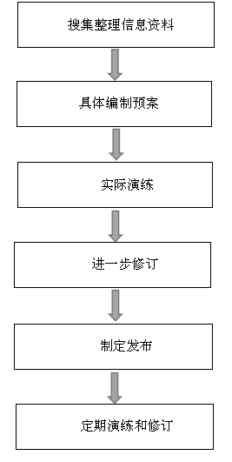
7.3 门店紧急预案处理
7.3.2 门店紧急预案制订
1.制定紧急预案
紧急预案，也称为对可能的重大事故（件）或灾害应急预案，以确保可以开展快速、有序、有效的应急救援行动，减少与预先制订的计划或方案事故损失。
制订预案基本步骤如图所示：

Slide 23
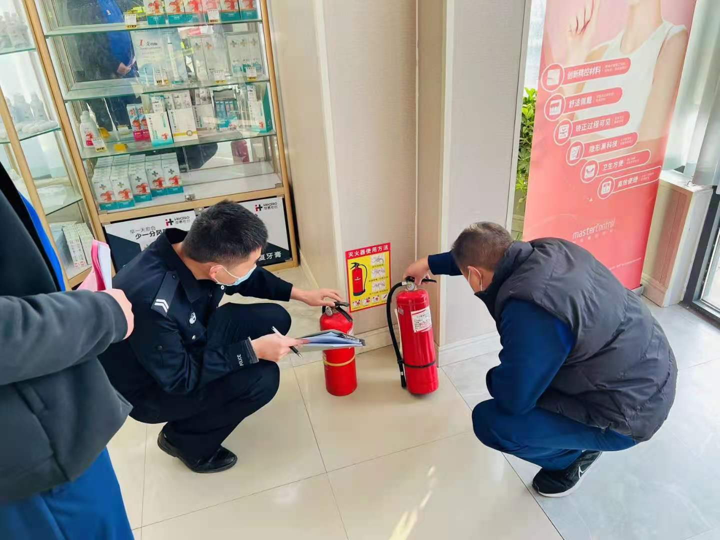
7.3 门店紧急预案处理
7.3.2 门店紧急预案制订
2.紧急预案内容
通常情况下，紧急预案的内容包括以下几个部分：
①总则
②基本情况
③环境风险源与环境风险评价
④组织机构及职责
⑤预防与预警
⑥应急响应与措施
⑦后期处置
⑧应急培训和演练
⑨奖惩
⑩预案的评审、备案、发布和更新

Slide 24
THANKS
感谢您的观看

